Slide 1
CLIPPING GRUPO MALETA DE HISTÓRIAS 2020

Slide 2
currículo
O grupo "Maleta de Histórias" foi criado em 2018 por três artistas: Lucivania Lima, Emanoel Siebra e Emanuel Canuto. A ideia do grupo é trabalhar a narratividade como tecnologia que amplia as possibilidades de diálogo entre público e produção artística, além de possibilitar o trabalho da linguagem e de formação de identidade do público infanto-juvenil. Para isso, os integrantes trabalham com a ideia de contação de história teatralizada, ou seja, o grupo costuma trazer para cena, histórias que passam pela narração, pela interpretação, pela movimentação e pela musicalização, possibilitando que as histórias sejam recepcionadas amplarmente. O grupo também se identifica pelo desenvolvimento da autoralidade nas suas produções, para isso, trabalha com lendas e contos que considera importantes para a humanidade, com música autoral, além de tecer o diálogo com autores e autoras locais, como a primeira montagem do grupo, intitulada “Mevivekiume”, que é de uma escritora do Juazeiro do Norte, a Suziy Bandeira. Já a segunda montagem do grupo, dialoga com os contos e lendas africanas, sendo esse trabalho o mais recente do grupo, desenvolvido durante a pandemia, e ainda não estreado no formato presencial. A ideia desse trabalho é trazer para a cena, histórias que, muitas vezes, são esquecidas, mas que são de extrema relevância na formação do povo brasileiro, pois são histórias que trabalham a noção de coletividade, a valorização dos elementos presentes na natureza e o respeito as tradições e as pessoas mais velhas.

Slide 4
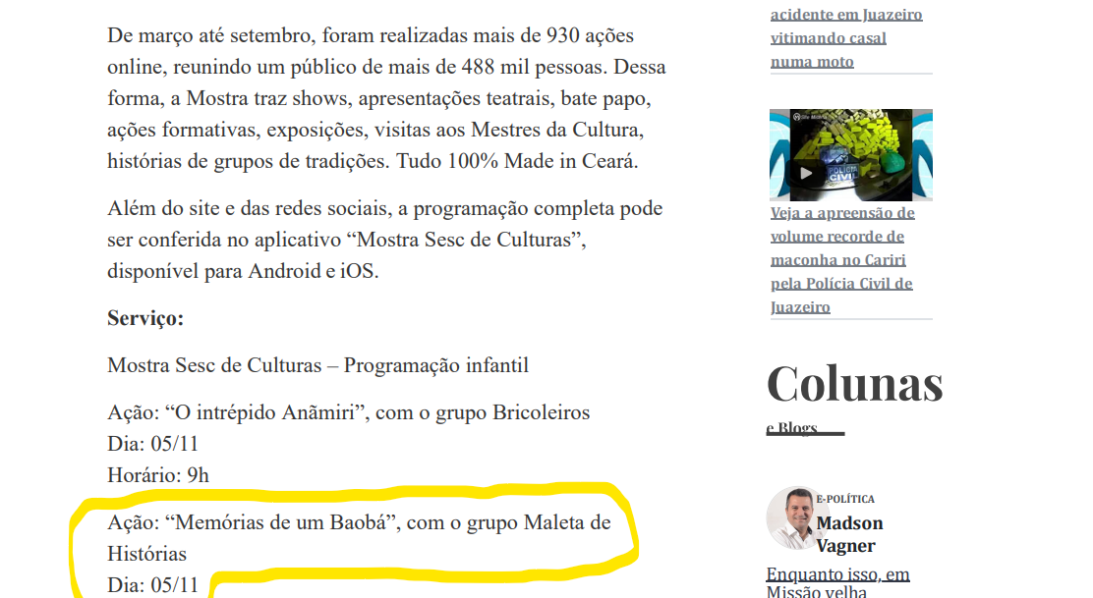

Slide 6
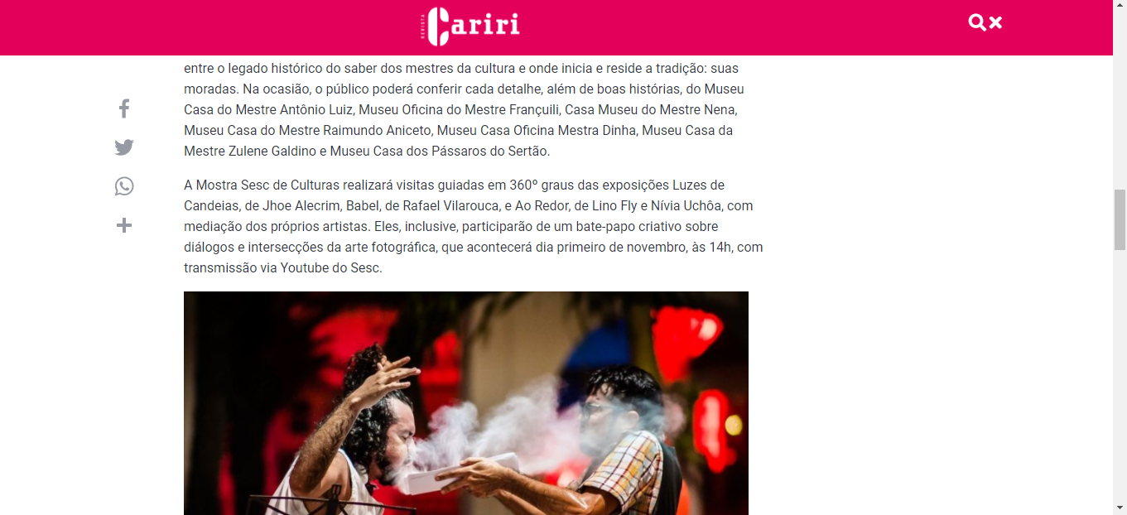
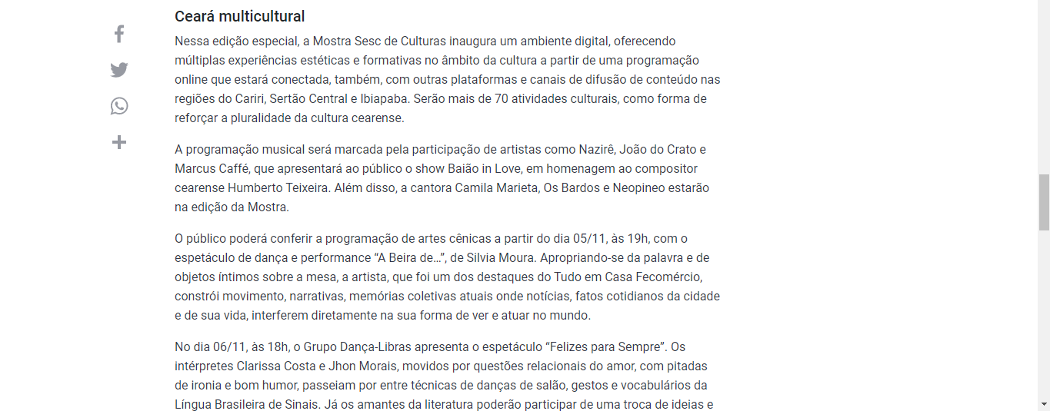
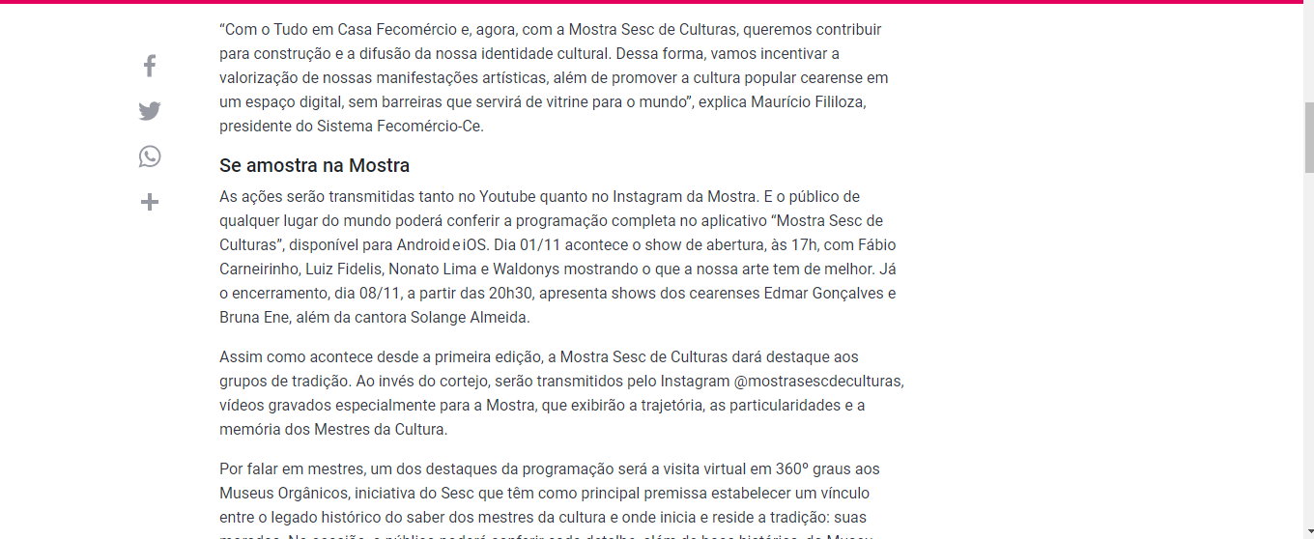
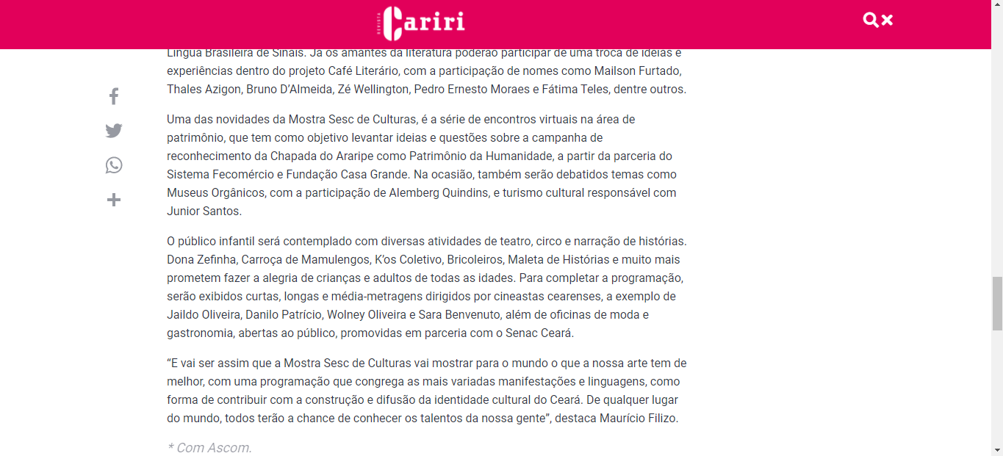

Slide 7
